Slide 1

学院：信息科学技术学院
专业：计算机科学与技术
面向拥挤场景视频人物检测和计数方法的设计与实现
答辩人
尤安升
指导老师
童云海 副教授

Slide 2


1
绪论
2
具体实验过程
3
实验结果分析
4
总结与展望

Slide 3
绪 论
研究背景和意义
相关研究状况
主要工作与创新

Slide 4
1.1研究背景和意义
研究背景
01
随着城市人口增加，影响社会公共安全的事件层出不穷，智能视频监控系统受到越来越多的重视，目标检测和人群计数是智能监控系统比较重要的课题；
随着深度学习的发展，目标检测和人群计数得到了较为快速的发展，相比于传统方法有了较大的提升。
研究意义
目标检测能够识别行人，在智能监控系统中能够迅速锁定目标，是泛身份识别（人脸、步态、手势等）的基础，对安防等领域有很重要的意义；
人群计数即计算监控区域的人群数量，可以随时掌握监控区域的人群拥挤程度，在一定程度上能够减少踩踏等事故的发生。
02

Slide 5
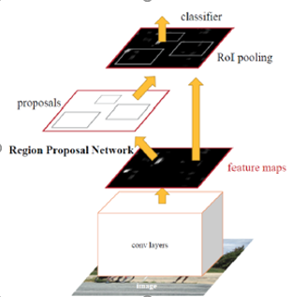
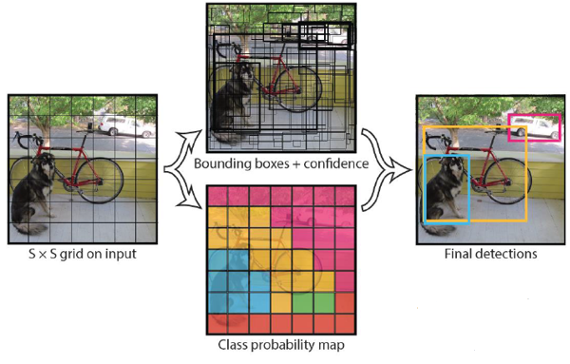
1.2 相关研究状况
传统目标检测方法
首先在给定的图像上选择一些候选的区域，然后对这些区域提取特征，最后使用训练的分类器进行分类。
基于Region Proposal的深度学习目标检测算法
Region Proposal（候选区域）是预先找出图中目标可能出现的位置，然后通过训练的分类器或者分类网络进行分类，代表性的算法主要有RCNN，Fast RCNN & Faster RCNN。
基于回归方法的深度学习目标检测算法
给定输入图像，直接在图像的多个位置上回归出这个位置的目标边框以及目标类别。代表性的算法主要有YOLO、DenseBox & SSD。

Slide 6
1.3 主要工作与创新
1
阅读和跟踪了人物检测和计数的相关文献；
2
独自标注了拥挤场景视频帧2350帧（2fps），并探索总结了目前已有的数据增强方法；
3
理解并训练Faster RCNN 和 GoogleNet+LSTM 网络作为Baseline；
主要工作
4
设计并实现了基于连续帧信息的人物检测和计数方法的一系列模型。
1
根据现实场景需要添加了模拟光照、模糊处理等数据增强方法，效果较为逼真，在一定程度上解决了数据量少的问题；
2
设计并训练了基于连续帧信息的任务检测和计数方法的一系列模型，其中沿时间卷积和使用LSTM取得较为明显的效果，说明连续帧信息对检测结果有一定影响。
创新

Slide 7
具体实验过程
实验理论基础
前期数据准备
通过沿时间卷积来连接时序信息
使用LSTM来连接时序信息

Slide 8
2.1 实验理论基础
理论依据一
视频的连续帧信息在一定程度上反应了物体的运动状态，通过观察物体的运动状态，可以准确的识别出物体。且标注的视频帧的分辨率较低，需要根据前后帧的信息才能够完成准确标注。
3
个依据
理论依据二
实验的三个理论依据
通过沿时序卷积可以将连续帧信息以不同权重组合起来，通过训练过程产生一种最佳的组合方式。组合了连续帧信息之后的feature map能更好的进行检测。
理论依据三
LSTM即长短期记忆模型，通过使用LSTM预测当前帧的特征表示，输入为之前的连续帧信息，最后将LSTM预测产生的特征图与当前帧的特征图进行卷积操作，可以同时考虑时序信息和当前帧信息。

Slide 9
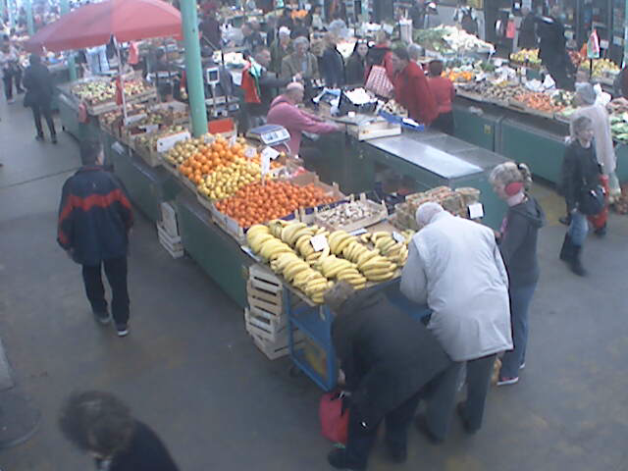
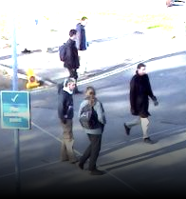
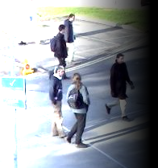
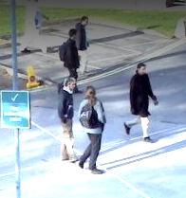
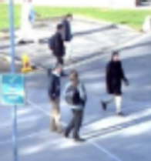
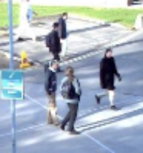
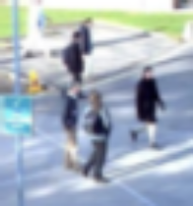
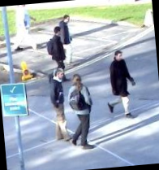
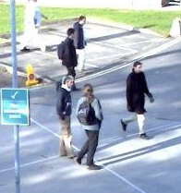
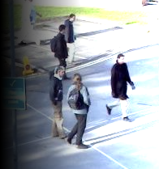

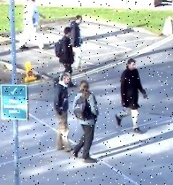
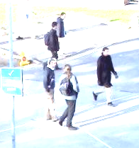
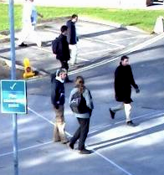
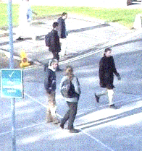
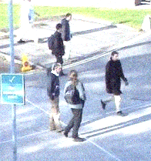
2.2 前期数据准备
独自标注连续视频帧2350帧（2fps），其中视频采集自webcam，监控场景为菜市场，分辨率较低。标注完成的视频帧2000帧作为训练集，350帧作为测试集，训练集和测试集取自不同时间段。
使用数据增强办法，其中整理实现的数据增强方法有：模拟光照，旋转抖动，椒盐噪声，高斯噪声，镜像翻转，颜色抖动，模糊处理。

Slide 10
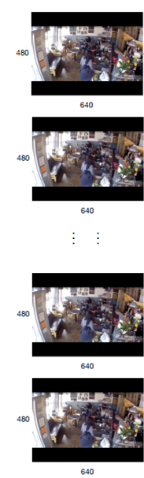
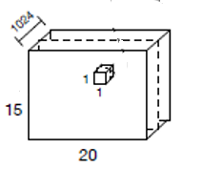
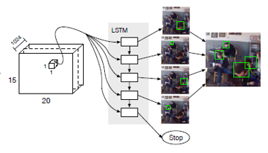
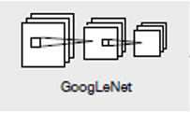
2.3 通过沿时间卷积来连接时序信息（参数共享）
1x1
conv
1x1
conv
+
……
1x1
conv
1x1
conv

Slide 11
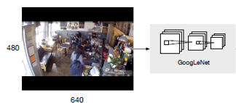
2.3 通过沿时间卷积来连接时序信息（参数不共享）
1x1
conv
1x1
conv
……
……
+
1x1
conv
1x1
conv

Slide 12
2.4 使用LSTM来连接时序信息（参数共享）
LSTM
……
……
1x1
conv
+
1x1
conv

Slide 13
2.4 使用LSTM来连接时序信息（参数不共享）
LSTM
……
……
……
1x1
conv
+
1x1
conv

Slide 14
实验结果分析
实验结果
实验结果分析
Demo展示

Slide 15
3.1 实验结果
实验 | EER | AP | COUNT
Single | 74.73 | 73.53 | 1.73
CONV(REUSE) | 75.47 | 73.67 | 1.70
CONV(Not REUSE) | 76.20 | 74.43 | 1.65
LSTM(REUSE) | 76.53 | 73.83 | 1.66
LSTM(Not REUSE) | 75.77 | 73.63 | 1.68
使用Joint Training方式训练的Faster RCNN的COUNT ERROR为1.89，其中因为Average Precision的度量方式不一样，故没有进行比较。

Slide 16
3.2 实验结果分析
通过LSTM连接时序信息要稍好于通过沿时序卷积的方式，两种方式都要稍好于原来只考虑当前帧的检测效果。
图片的分辨率较低，且场景较为拥挤。标注的时候需要看前后帧的信息才能准确完成标注，实验结果表明连续帧信息对当前帧的检测有一定的影响。
本实验的目的在于探索连续帧信息对检测结果的影响，对Faster RCNN没有做过多的比较。其中Faster RCNN（VGG）Joint Training方式训练出的模型已经能够取得较好的检测结果。

Slide 17
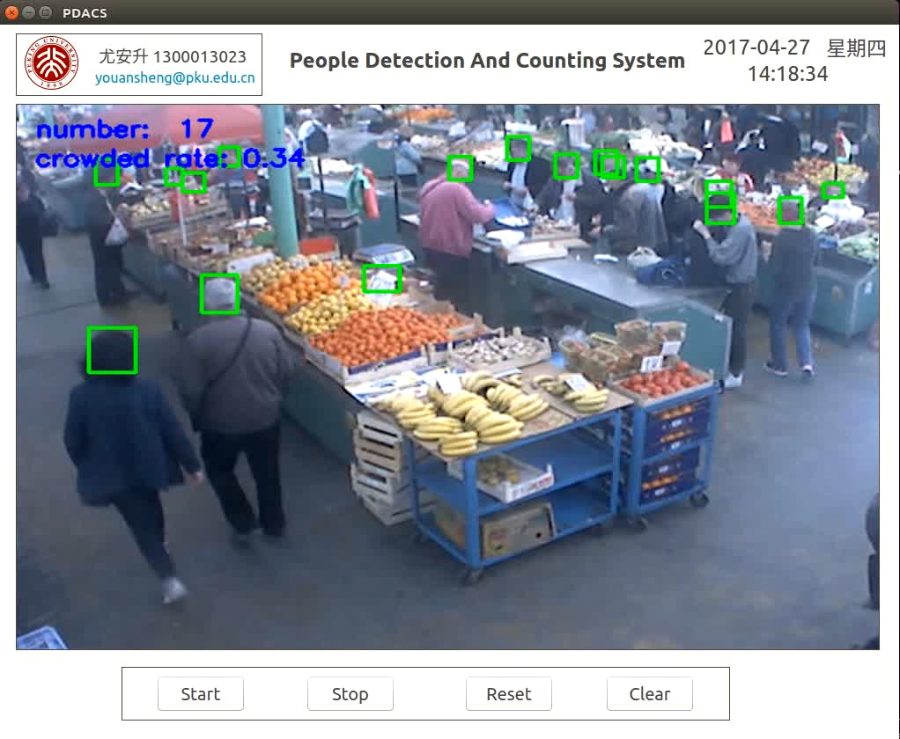
3.3 Demo展示
Start：开始播放并检测
Stop：停止播放
Reset：从头开始播放
Clear：当前帧不进行检测

Slide 18
总结与展望
实验总结
改进意见

Slide 19
4.1 实验总结
跟踪阅读了目标检测与技术领域的部分文献，对相关领域有了较为深刻的了解。独自标注了相关的训练集和测试集，且训练了已有的模型作为baseline。
实验总结一
探索了一系列数据增强的方法，在一定程度上弥补了数据不足的问题，且用C++实现了数据增强的Caffe Data Layer，对日后的研究工作也有一定的帮助。
实验总结二
探索了一系列连接时序信息的方法，如串联、卷积、特征相加、LSTM等，最后得出沿时序卷积和使用LSTM能够在某种程度上连接时序信息，对检测结果有小幅度的提升。
实验总结三

Slide 20
4.2 改进意见
改进意见
改进意见一：进一步探索更好的连接时序信息的方式，争取能够找出较好的方法，进一步提升目标检测和计数的结果；
改进意见二：进一步扩大数据集，提高模型的泛化能力，最终将模型运用到实际的场景；
改进意见三：在不损失目标检测和计数精度的情况下，尽量精简网络的结果，使之在速度上能够满足实时的要求。

Slide 21
致 谢
感谢母校提供的学习与实践的机会；
感谢导师团队，特别感谢童云海副教授给予的耐心指导；
感谢同学及朋友的帮助；
感谢答辩评审！

Slide 22
学院：信息科学技术学院
专业：计算机科学与技术
感谢批评指正
答辩人
尤安升
指导老师
童云海 副教授

